Slide 1
몸 속 주치의
‘포바디’
A4팀 : 김은숙,김호연,이수민,옥승연

Slide 2
1
문 제
인 식
2
문제
정 의
목차
3
아이디어
도 출
4
기대
효과

Slide 3
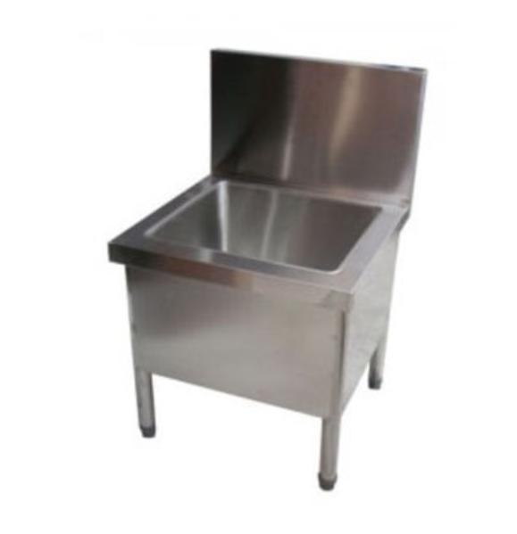
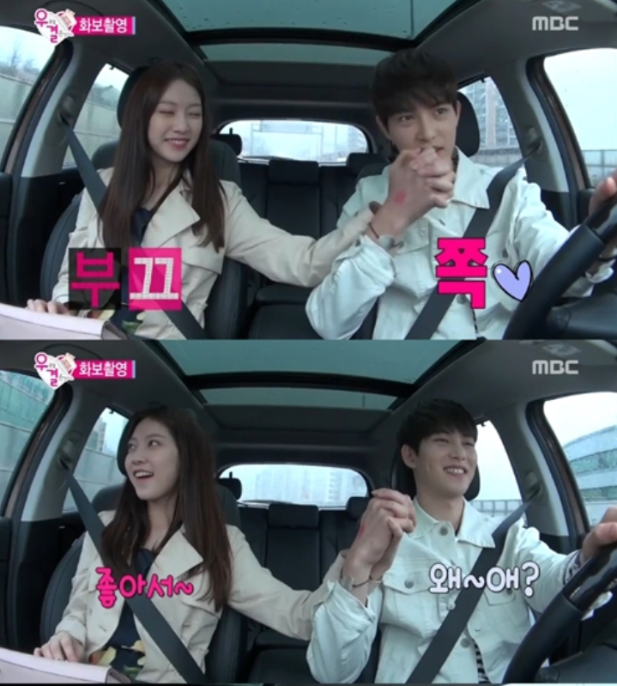
1
혹시 데이트 중에 또는 중요한 일 앞두고 화장실이 급한 적 있으셨나요?
문제
인식
데이트 도중에 용변이 급해 차에서 내린 경험, 아르바이트에서 급했던 손님이 대걸레 통에 용변을 본 경험을 바탕

Slide 4
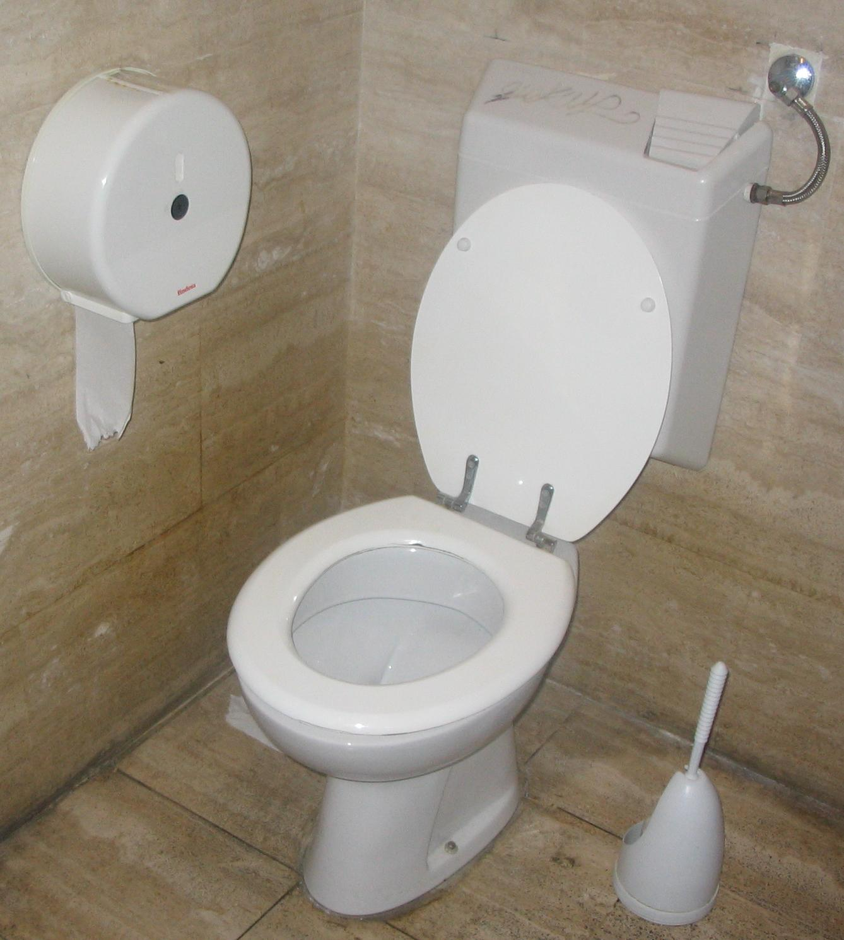
1
경험을 통한 문제 인식!
실제로 겪은 경험들에 기반하여 급한 용변을 미리 예측 할 수 있는 방법이 있지 않을까 라는 생각을 통한 문제 인식
문제
인식
‘급한 용변을 예측하기 위한 기계를 만들자!’

Slide 5
2
대상의 확대
기존의 문제를 해결하는 측면보다는 새로운 문제를 창안해내는 측면이므로 문제 인식된 내용에서 더욱 발전 시키기 위해 브레인스토밍을 이용하여 대상을 확대 . 실용성 없는 부위는 제외!
문제
정의
>
>
1. 장
2. 방광
3. 자궁
장 속 내용물의 양과 운동정도를 보여주는 기능
방광 속 내용물의 양을 보여주는 기능
자궁 내막의 붓기를 확인해주는 기능

Slide 6
2
진짜 문제 정의
인식된 문제에 대해 대상을 확대 시킴으로써 진짜 문제를 정의
문제
정의
몸의 여러 부위의 측정과 관리를 할 수 있는
헬스 케어 기계를 만들자!

Slide 7
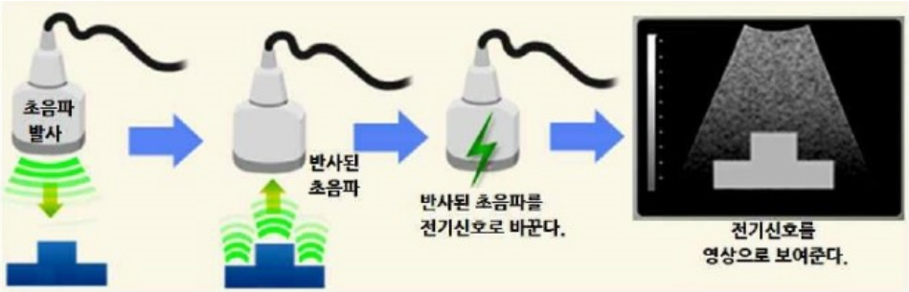
3
주요 기술 선정
가장 기본적인 기능인 몸 속의 내용물을 보는 기능을 어떤 기술을 사용하여 만들지에 대해 의논하고 초음파 검사에서 착안하여 주요 기술을 결정
아이디어 도출
‘초음파 검사’에서 착안

Slide 8
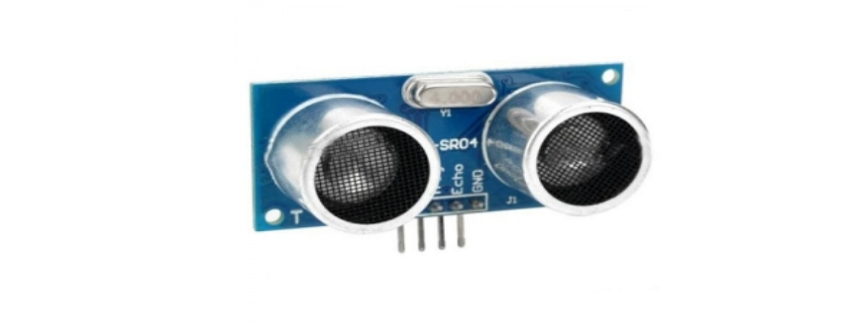
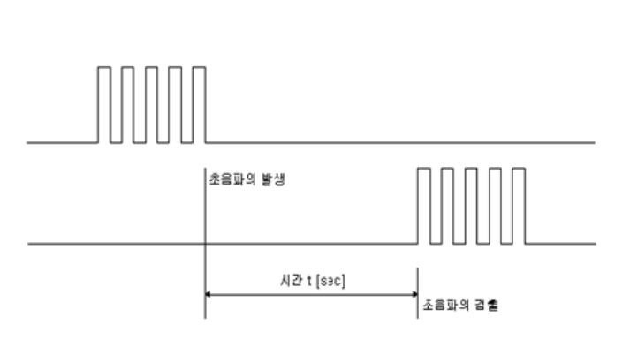
3
주요 기술 선정
가장 기본적인 기능인 몸 속의 내용물을 보는 기능을 어떤 기술을 사용하여 만들지에 대해 의논하고 초음파 검사에서 착안하여 주요 기술을 결정
아이디어 도출
‘초음파 검사’에서 착안

Slide 9

3
기능의 최적해 선정
문제 정의 과정에서 나온 기능에 추가하여 기능을 어떤 식으로 구현할 것인지에 대해 의논하고 정확성과 기술적 문제의 여부에 따라 최적해 선정
아이디어 도출
*주요 기능
장,방광) 몸 속의 내용물의 양 정도와 장의 움직임 등을 초음파 센서로 확인하여 언제 용변이 나올 지 %와 시간을 어플에 나타내줌
* 이 과정에서 영상화 기능에 대해 의논한 결과 영상을 보아도 일반인들이 판단하기 힘들기 때문에 제외!
대변(소변) 나오기 10분전
88%

Slide 10
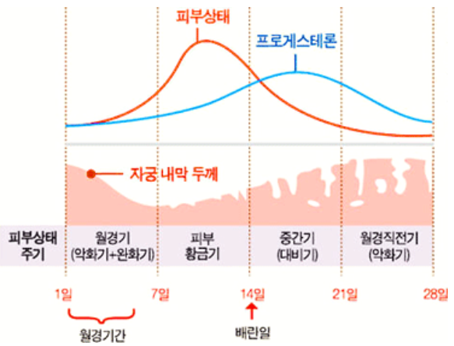
3
기능의 최적해 선정
문제 정의 과정에서 나온 기능에 추가하여 기능을 어떤 식으로 구현할 것인지에 대해 의논하고 정확성과 기술적 문제의 여부에 따라 최적해 선정
아이디어 도출
*주요 기능
2. 자궁) 매일 자궁 내막의 붓기를 초음파 센서로 확인하여 생리 시작하는 날짜를 파악할 수 있고 가임기와 배란기도 알 수 있다.

Slide 11
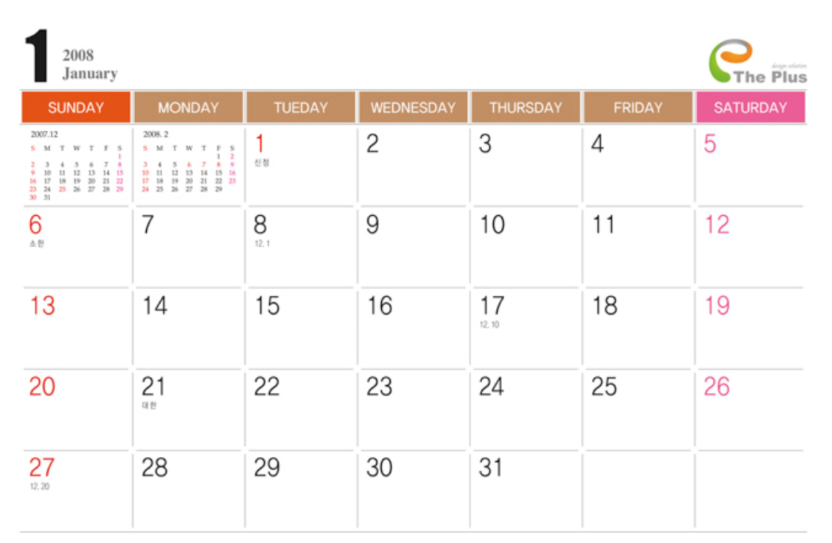
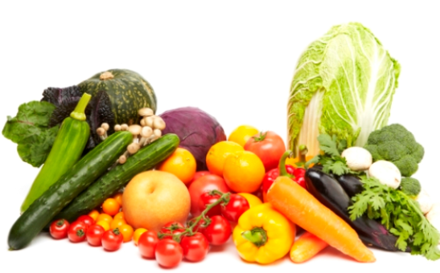
3
기능의 최적해 선정
문제 정의 과정에서 나온 기능에 추가하여 기능을 어떤 식으로 구현할 것인지에 대해 의논하고 정확성과 기술적 문제의 여부에 따라 최적해 선정
아이디어 도출
* 부가 기능
1. 대변의 묽기, 화장실 가는 횟수, 생리 날짜 등의 데이터를 기록하고 이를 달력에 나타내어 건강 상태를 확인하며 이에 맞는 음식 및 건강관리법을 제공한다.

Slide 12
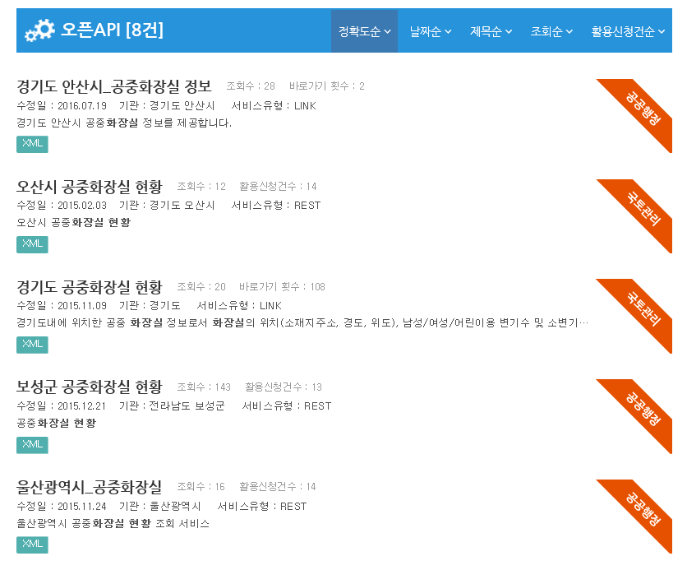
3
기능의 최적해 선정
문제 정의 과정에서 나온 기능에 추가하여 기능을 어떤 식으로 구현할 것인지에 대해 의논하고 정확성과 기술적 문제의 여부에 따라 최적해 선정
아이디어 도출
* 부가 기능
2. 화장실 위치를 알려주는 공공 API와 GPS를 사용하여 현재 위치에 가까운 화장실을 찾아준다.
* 화장실 만족도에 대해 이용자들의 별점을 주는 기능은 주변 상인들의 피해가 예상되어 제외!

Slide 13
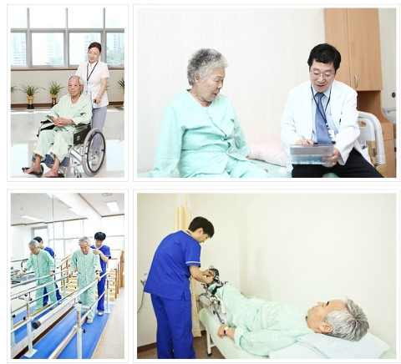
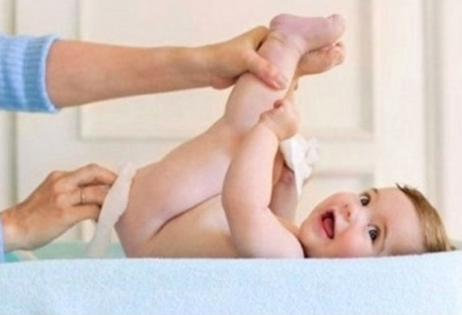
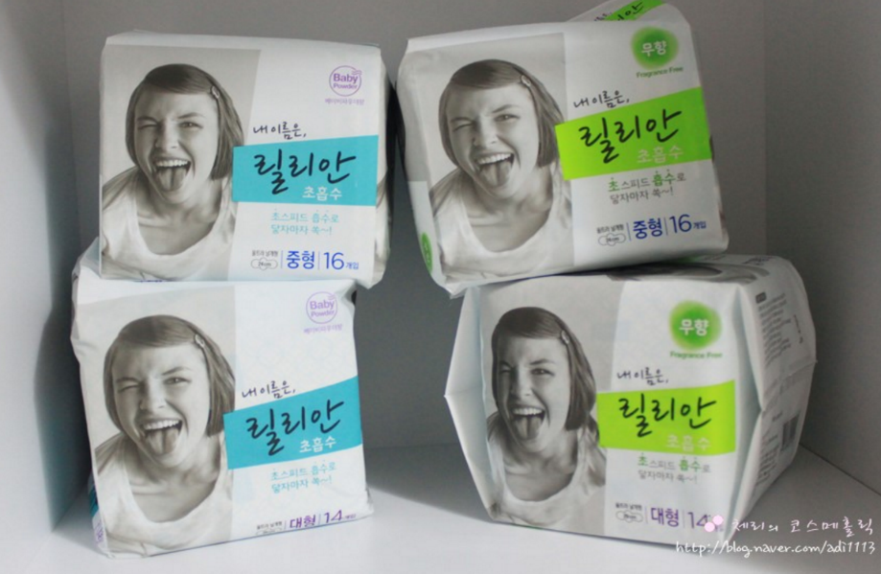
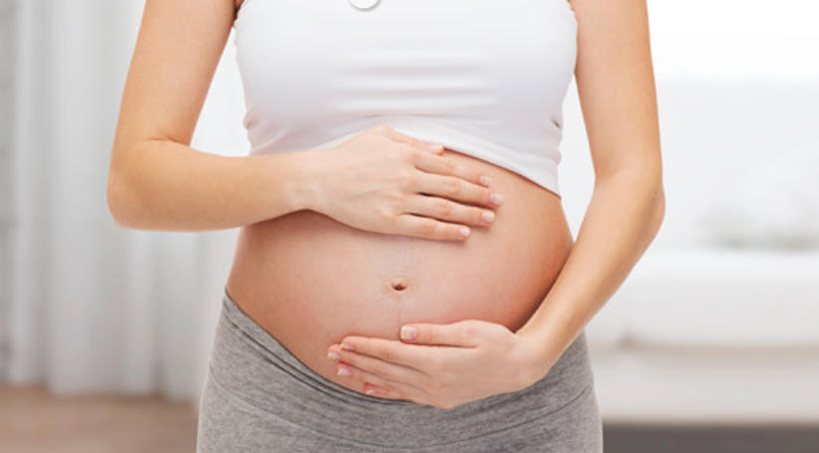
4
중요성 및 기대효과
급한 용변을 위한 기계에서 여러 부위에 적용되는 헬스케어 기계가 된 ‘포바디＇의 기대효과
기대
효과

Slide 14

4
중요성 및 기대효과
급한 용변을 위한 기계에서 여러 부위에 적용되는 헬스케어 기계가 된 ‘포바디＇의 기대효과
기대
효과

Slide 15
감사합니다.

Slide 16
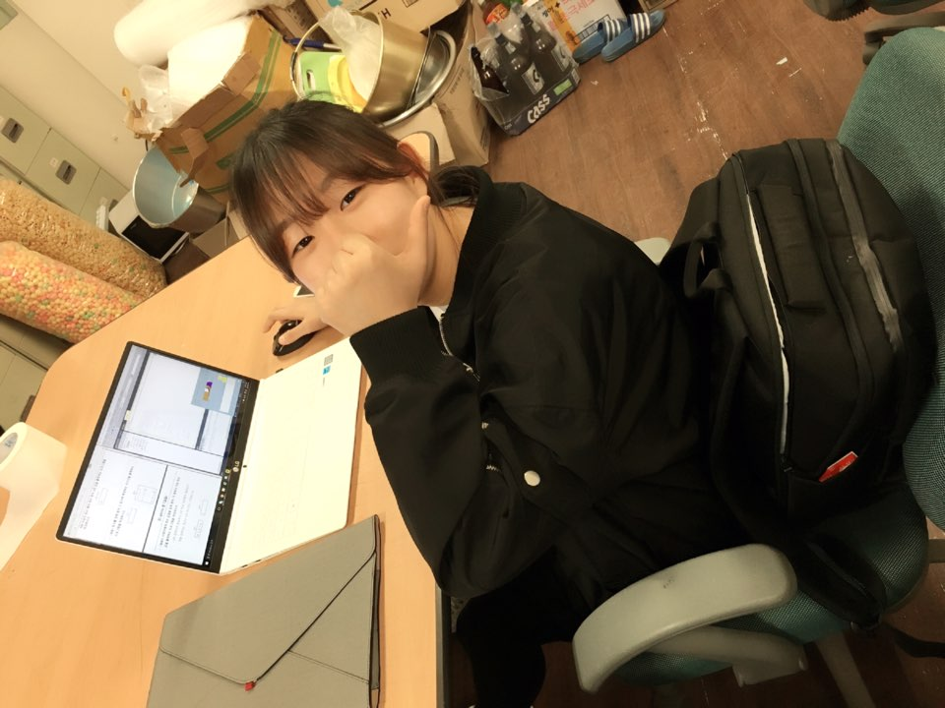
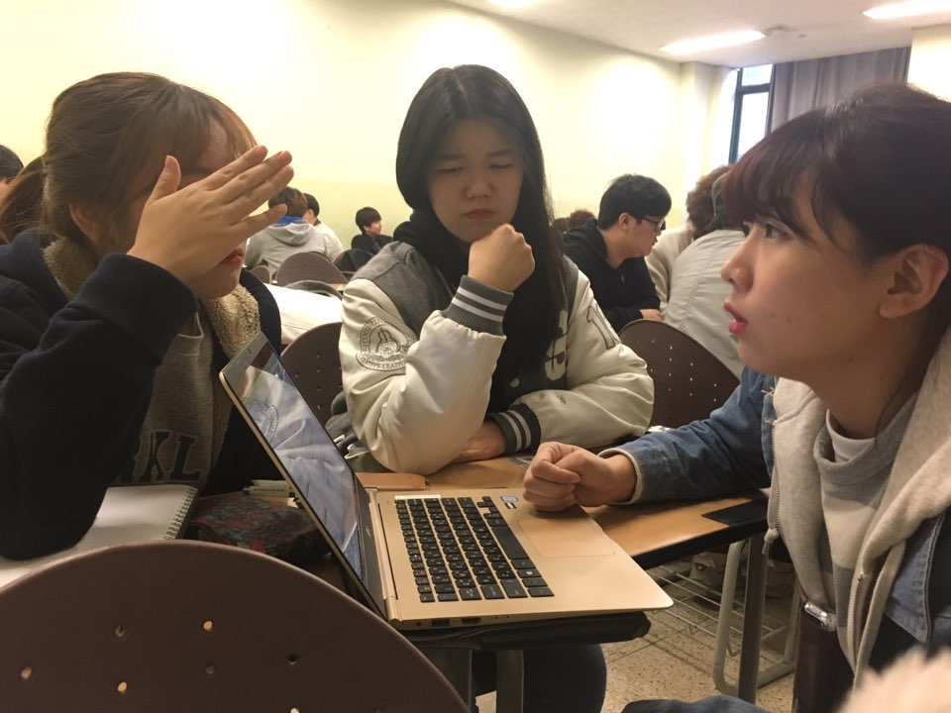
♡
팀 활동사진
열심히 팀 활동을 하는 팀원들의 모습
팀활동
사진

